Slide 1

Entwurfsmuster in Python
3 Beispiele für objektorientiertes Design
Dr. Kristian Rother

Slide 2

Dr. Kristian Rother
promovierte über 3D-Strukturen von Proteinen
nutzt Python seit 1999
Freiberufler seit 2009
Buch: Pro Python Best Practices 2017
Fachkraft für Gesellschaftsspiele seit 2024

Slide 3

Das erste Buch über Entwurfsmuster
Ein Buch über Architektur:
The Timeless Way of Building.
Christopher Alexander,
1979, Oxford University Press.

Slide 4
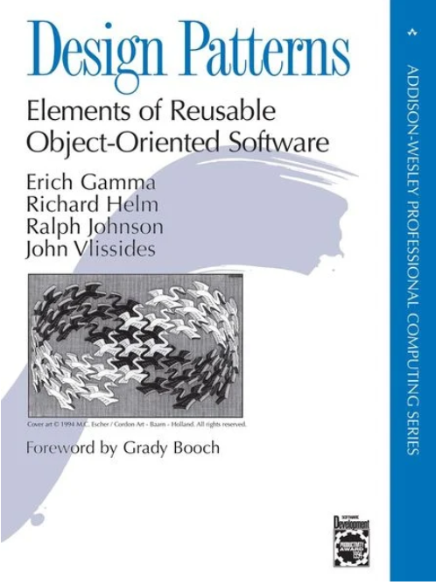
Entwurfsmuster im Softwaredesign das “Gang of Four” Buch
Design Patterns: Elements of Reusable Object-Oriented Software, Erich Gamma, Richard Helm, Ralph Johnson, John M. Vlissides,
1994, Addison-Wesley Professional.

Slide 5
Entwurfsmuster (Design Patterns)
“Entwurfsmuster sind kontextbezogene Lösungen
für wiederkehrende Designaufgaben.”
Im Softwaredesign:
Anwenden von Prinzipien der OOP,
um wartbaren, flexibel erweiterbaren Code zu erhalten.

Slide 6
Entwurfsmuster (Design Patterns)
Entwurfsmuster helfen dabei:
Etablierte Lösungen in neue Programme einzubauen
Über OOP nachzudenken
Über komplexe Programmstrukturen zu sprechen
aber: Entwurfsmuster sind sprachabhängig

Slide 7
Regieanweisung
1 Runde “Tier raten” spielen, sofern die Teilnehmer sprechen oder tippen können

Slide 8
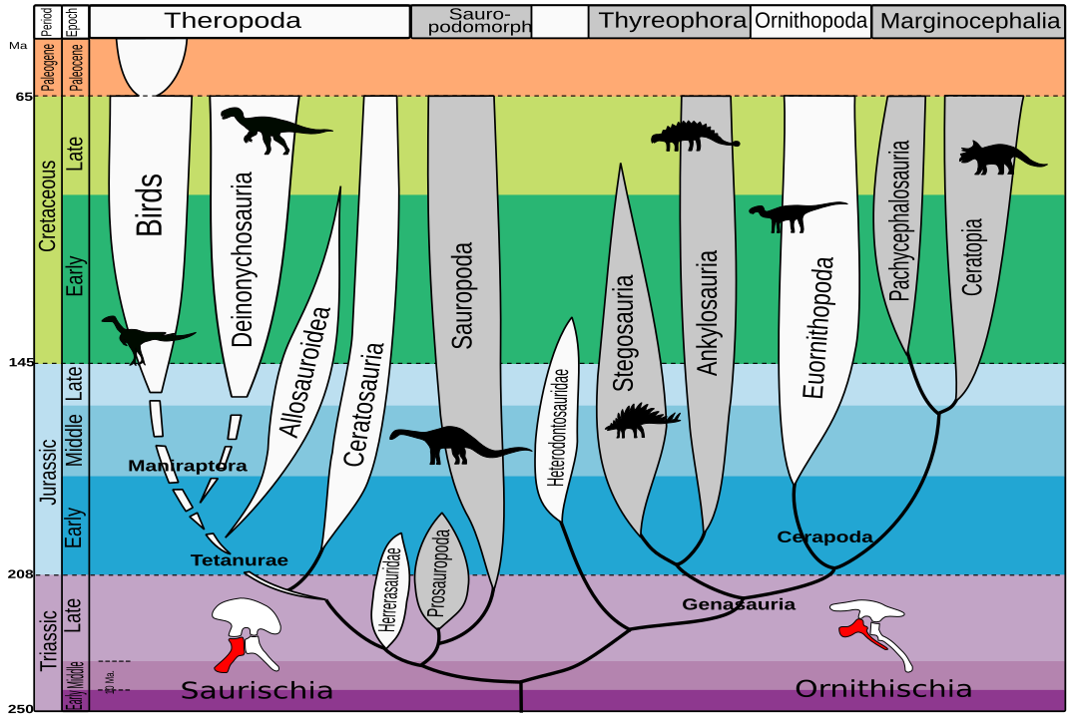
Composite

Slide 9
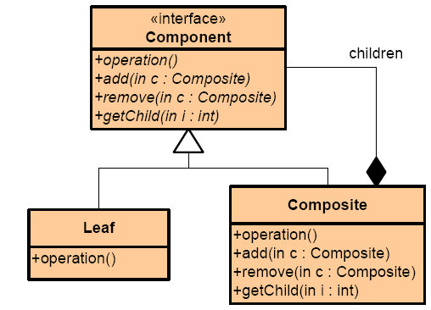
Composite

Slide 10
Regieanweiung
Codebeispiel 1 aus externer Datei besprechen

Slide 11
Composite
Funktioniert wie beschrieben
Abstrakte Klassen in Python mit abc.ABC
Kompakte Definition und Typvalidierung mit pydantic
Achtung: Type Hints seit Python 3.10 anders
Achtung: bei selbstreferenziellen Typen

Slide 12

Strategy

Slide 13
Regieanweiung
Codebeispiel 2 aus externer Datei besprechen

Slide 14
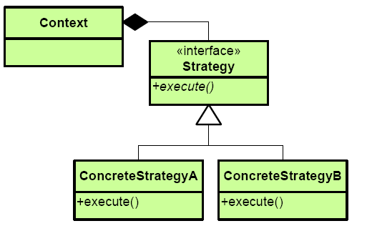
Strategy

Slide 15
Strategy
Funktioniert wie beschrieben, aber oft unpraktisch
Python bietet zahlreiche (!) Abkürzungen
Funktionen sind Objekte vom Typ typing.Callable
Funktionen als Parameter verwendbar
Siehe auch: Metafunktionen (reduce, partial, …)

Slide 16

Singleton

Slide 17
Singleton
Von einer Klasse existiert maximal eine Instanz, und eine globale Referenz auf diese.
Anwendungsbeispiel:
Datenbankverbindung

Slide 18
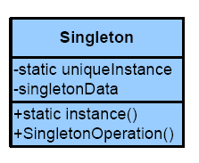
Singleton

Slide 19
Regieanweiung
Codebeispiel 3 aus externer Datei besprechen

Slide 20
Singleton
Funktioniert nicht wie beschrieben
Es gibt in Python keine echte Kapselung
Metaklassen definieren Regeln zur Instanziierung
Verhindert 2. Instanz versehentlich zu erstellen
Einfacheres Singleton: Klassenvariable

Slide 21
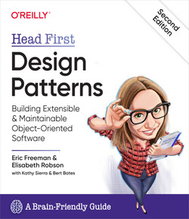
Buchempfehlung
Head First Design Patterns, 2nd Edition
Eric Freeman, Elisabeth Robson.
2020, O'Reilly Media, Inc. deutschsprachige Ausgabe:
Entwurfsmuster von Kopf bis Fuß erschienen im dpunkt Verlag

Slide 22


www.github.com/krother/talks

